Slide 1
Σχέδιο σταδιακής αποκλιμάκωσης των περιοριστικών μέτρων
Επαναφορά της οικονομικής δραστηριότητας
3^{ο} & 4^{ο} Στάδιο
(18 & 25 Μαΐου)
17^{η} Μαΐου 2020
Υπουργείο Ανάπτυξης και Επενδύσεων

Slide 2
Στάδια επανεκκίνησης της οικονομικής δραστηριότητας
1
2
3
Δευτέρα 4 Μαΐου
Δευτέρα 11 Μαΐου
Δευτέρα 18 Μαΐου
A
√
√
4
5
6
7
Δευτέρα 25 Μαΐου
Θα καθοριστεί με βάση την πορεία της πανδημίας
Θα καθοριστεί με βάση την πορεία της πανδημίας
Θα καθοριστεί με βάση την πορεία της πανδημίας
B

Slide 3
3o Στάδιο – 18 Μαΐου
4o Στάδιο – 25 Μαΐου
Λιανικό εμπόριο
Υπηρεσίες
Λοιπές δραστηριότητες
Λιανικό Εμπόριο
Λιανικό εμπόριο (σε εμπορικά κέντρα (malls), εκπτωτικά χωριά, εκπτωτικά καταστήματα (outlet)).
Υπηρεσίες Διαιτολογικών Μονάδων.
Υπηρεσίες προσωπικής υγιεινής και φροντίδας σώματος.
Υπηρεσίες στολισμού εκκλησιών, αιθουσών κλπ.
Υπηρεσίες που σχετίζονται με την εκπαίδευση κατοικίδιων ζώων συντροφιάς, για κυνήγι και σχετικές δραστηριότητες.
Λιανικό εμπόριο σε μη εξειδικευμένα καταστήματα (σε εμπορικά κέντρα (malls), εκπτωτικά χωριά, εκπτωτικά καταστήματα (outlet)).
Δραστηριότητες υπηρεσιών εστιατορίων και κινητών μονάδων εστίασης.
Δραστηριότητες παροχής ποτών.
Λοιπές δραστηριότητες
Ατομικά αθλήματα
Βοτανικοί και ζωολογικοί κήποι και φυσικοί βιότοποι.
Υπηρεσίες πίστας καρτ.

Slide 4
3o Στάδιο – 18 Μαΐου
47.19
Άλλο λιανικό εμπόριο σε μη εξειδικευμένα καταστήματα.
(96.04. 10.02)
Υπηρεσίες Διαιτολογικών Μονάδων (πολυδύναμων μονάδων συνδυασμού αισθητικής και δίαιτας (με εξαίρεση την σωματική άσκηση).
91.04
Δραστηριότητες βοτανικών και ζωολογικών κήπων και φυσικών βιοτόπων.
(96.04.
10.06)
Υπηρεσίες προσωπικής υγιεινής και φροντίδας σώματος (αποτρίχωσης, θεραπείας με υπεριώδεις και υπέρυθρες ακτίνες).
(93.19. 13.03)
Υπηρεσίες που σχετίζονται με την εκπαίδευση κατοικίδιων ζώων συντροφιάς, για κυνήγι και σχετικές δραστηριότητες.
(96.09. 19.16)
Υπηρεσίες στολισμού εκκλησιών, αιθουσών κλπ (για γάμους, βαπτίσεις, κηδείες και άλλες εκδηλώσεις).
4o Στάδιο – 25 Μαΐου
56.10
Δραστηριότητες υπηρεσιών εστιατορίων και κινητών μονάδων εστίασης.
(93.11. 10.04)
Υπηρεσίες πίστας καρτ.
56.30
Δραστηριότητες παροχής ποτών

Slide 5
3o & 4^{ο} Στάδιο – 18 & 25 Μαΐου
Επάνοδος στην Εργασία: Απασχολούμενοι & Εμπορικές Επιχειρήσεις
Απασχολούμενοι που δεν εργάζονταν με κρατική εντολή
(690.218)
Επιστρέφουν στην εργασία
307.057
45 %
Εμπορικές Επιχειρήσεις των οποίων ανεστάλη η λειτουργία με κρατική εντολή
(260.633)
Επαναλειτουργούν
77.396
30%

Slide 6
1^{ο} Στάδιο, 2^{ο} Στάδιο , 3^{ο} & 4^{ο} Στάδιο
1) Απασχολούμενοι που επιστρέφουν στην εργασία
68.523
155.962
531.542
(77%)
6.669
300.388
[4 Μαΐου]
[11 Μαΐου]
[18 Μαΐου]
[25 Μαΐου]
[Σύνολο]
2) Εμπορικές επιχειρήσεις που επαναλειτουργούν
26.167
66.010
196.573
(65%)
1.703
75.693
[4 Μαΐου]
[11 Μαΐου]
[18 Μαΐου]
[25 Μαΐου]
[Σύνολο]

Slide 7
3o Στάδιο – 18 Μαΐου
Κανόνες λειτουργίας επιχειρήσεων λιανικού εμπορίου – Μέγιστος επιτρεπόμενος πληθυσμός ατόμων.
ΚΑΔ
Τετραγωνικά μέτρα εμβαδού κυρίως χώρου
(πλην βοηθητικών πχ γραφεία, αποθήκη, χώροι στάθμευσης)
Πληθυσμός ατόμων
(μικτός εργαζόμενοι και πελάτες)
47.19
εμπορικά κέντρα (malls), εκπτωτικά χωριά, εκπτωτικά καταστήματα (outlets)
Έως 20 τ.μ.
Παράδειγμα: Κατάστημα εμβαδού κυρίως χώρου 18 τ.μ. - συνολικά 4 άτομα (εργαζόμενοι και πελάτες).
4 άτομα
Από 20 τ.μ. έως 100 τ.μ.
Παράδειγμα: Κατάστημα εμβαδού κυρίως χώρου 50 τ.μ. - (4 άτομα για την επιφάνεια εως τα 20 τ.μ.+3 άτομα για την επιφάνεια από τα 20 τμ εως τα 50 τμ ) συνολικά 7 άτομα (εργαζόμενοι και πελάτες).
4 άτομα +1 άτομο ανά 10 τ.μ. για την επιφάνεια από 20 έως 100 τ.μ.
Άνω των 100 τ.μ.
Παράδειγμα : Κατάστημα εμβαδού κυρίως χώρου 130 τ.μ. - (12 άτομα για την επιφάνεια εως τα 100 τ.μ. + 2 άτομα για την επιφάνεια από 100 έως 130 τ.μ.) συνολικά 14 άτομα (εργαζόμενοι και πελάτες).
12 άτομα + 1 άτομο ανά 15 τ.μ. για την επιφάνεια άνω των 100 τ.μ.
Άνω των 300 τ.μ. που αναπτύσσονται σε επίπεδα ισχύει το κριτήριο επιπέδων, ήτοι 1 άτομο ανά 10 τ.μ. ανά όροφο.
Ο μέγιστος επιτρεπόμενος αριθμός πελατών εντός των εμπορικών κέντρων (malls), εκπτωτικών χωριών και εκπτωτικών καταστήματων (outlets), ορίζεται ως εξής: Ένας (1) πελάτης ανα 20 τ.μ. επιφάνειας κυρίως χώρου.

Slide 8
3o Στάδιο – 18 Μαΐου
Κανόνες λειτουργίας επιχειρήσεων λιανικού εμπορίου – Ειδικές Ρυθμίσεις
ΚΑΔ
Ειδικές Ρυθμίσεις
47.19
εμπορικά κέντρα (malls), εκπτωτικά χωριά, εκπτωτικά καταστήματα (outlets)
Έναρξη λειτουργίας 10 π.μ. και διεύρυνση ωραρίου κατά περίπτωση.
Τήρηση απόστασης 1,5 μέτρων μεταξύ ατόμων
Υγιεινή χεριών.
Στον κοινόχρηστο χώρο → Ισχυρή σύσταση για χρήση μάσκας προστασίας από το προσωπικό εργασίας και τους πελάτες/επισκέπτες/καταναλωτικό κοινό.
Εντός των καταστημάτων → Υποχρεωτική χρήση μάσκας προστασίας από το προσωπικό εργασίας και τους πελάτες.
Συνιστάται η μη χρήση ανελκυστήρων. Αν η χρήση τους θεωρηθεί αναγκαία, η πληρότητα σε σχέση με το επιτρεπόμενο όριο θα πρέπει να είναι 40%.
Σε περίπτωση ύπαρξης κυλιόμενων κλιμάκων δεν επιτρέπεται η χρήση ανελκυστήρα παρά μόνο σε ΑΜεΑ, σε ηλικιωμένα άτομα ή για χρήση τροφοδοσίας.

Slide 9
3o Στάδιο – 18 Μαΐου
Κανόνες λειτουργίας επιχειρήσεων λιανικού εμπορίου και παροχής υπηρεσιών – Μέγιστος επιτρεπόμενος πληθυσμός ατόμων & Ειδικές Ρυθμίσεις
ΚΑΔ
Ειδικοί όροι λειτουργίας
96.04.10.02
96.04.10.06
Απόσταση μεταξύ θέσεων εργασίας: 2 μέτρα.
Οι πελάτες θα προσέρχονται μόνο κατόπιν ραντεβού μέσω τηλεφώνου και ηλεκτρονικών μέσων.
Οι επιχειρήσεις οφείλουν κατά την ημερήσια έναρξη λειτουργίας τους να συμπληρώνουν κατάλογο με τα ραντεβού των πελατών, ο οποίος θα επιδεικνύεται στα ελεγκτικά όργανα.
Υποχρεωτική χρήση μάσκας προστασίας για το προσωπικό.
Γάντια μίας χρήσης για τους εργαζόμενους.
Ωράριο λειτουργίας καθημερινών (προαιρετικό) από 7 π.μ. έως 10 μ.μ., Σάββατο: 7 π.μ. έως 9 μ.μ.
Τετραγωνικά μέτρα εμβαδού κυρίως χώρου
(πλην βοηθητικών πχ γραφεία, αποθήκη)
Πληθυσμός ατόμων
(μικτός εργαζόμενοι και πελάτες)
Έως 20 τ.μ.
4 άτομα
Από 20τ.μ. έως 100 τ.μ.
4 άτομα +1 άτομο ανά 10 τ.μ. για την επιφάνεια από 20 έως 100 τμ
Άνω των 100 τ.μ.
12 άτομα + 1 άτομο ανά 15 τ.μ. για την επιφάνεια άνω των 100 τμ
Άνω των 300 τ.μ. που αναπτύσσονται σε επίπεδα ισχύει το κριτήριο επιπέδων, ήτοι 1 άτομο ανά 10 τ.μ. ανά όροφο.

Slide 10
3o Στάδιο – 18 Μαΐου
Κανόνες λειτουργίας Ζωολογικών Πάρκων & Βοτανικών Κήπων – Ειδικές Ρυθμίσεις
ΚΑΔ
Ειδικές Ρυθμίσεις
91.04
(Βοτανικοί και ζωολογικοί κήποι και φυσικοί βιότοποι)
Απόσταση 2 μέτρων μεταξύ των ατόμων.
Ισχυρή σύσταση μη ιατρικής μάσκας προστασίας.
Δεν επιτρέπονται οι παραστάσεις.

Slide 11
4o Στάδιο – 25 Μαΐου
Προϋποθέσεις λειτουργίας καταστημάτων υγειονομικού ενδιαφέροντος
ΚΑΔ
Προϋποθέσεις λειτουργίας
56.10
56.30
Ο μέγιστος επιτρεπόμενος αριθμός πελατών ορίζεται ως ο αριθμός που προκύπτει από την αναλογία ενός πελάτη ανα 2 τ.μ. συνολικής ωφέλιμης επιτρεπόμενης επιφάνειας λειτουργίας (ΣΩΕΕΛ).
Ο μέγιστος επιτρεπόμενος αριθμός πελατών δεν δύναται να υπερβαίνει τον επιτρεπόμενο μέγιστο αριθμό πελατών που επιτρέπεται από την αρχική άδεια λειτουργίας του καταστήματος.
ΣΩΕΕΛ =ΥΕ +ΗΕ
Η υπαίθρια επιφάνεια (ΥΕ) είναι το εμβαδόν της επιφάνειας εκτός του φυσικού καταστήματος όπου η επιχείρηση δύναται να αναπτύξει τραπεζοκαθίσματα.
Η εσωτερική ημιυπαίθρια επιφάνεια (ΗΕ) είναι το εμβαδόν εντός του καταστήματος που δύναται να αναπτυχθούν τραπεζοκαθίσματα.
Η δυνατότητα της χρήσης εσωτερικής ημιυπαίθριας επιφάνειας (ΗΕ) προκύπτει όταν υφίσταται πλευρά ή πλευρές του χώρου πλάτους (Π) και ύψους (Υ) σε επαφή με υπαίθριο εξωτερικό χώρο ή αίθριο που δύναται να αφαιρεθεί/ουν.

Slide 12
4o Στάδιο – 25 Μαΐου
Προϋποθέσεις λειτουργίας καταστημάτων υγειονομικού ενδιαφέροντος
ΚΑΔ
Προϋποθέσεις ανάπτυξης τραπεζοκαθισμάτων
56.10
56.30
Το επιτρεπόμενο βάθος (Β) που ορίζει την ΗΕ είναι διάσταση κάθετη προς την πλευρά (Π) και ορίζεται ως εξής:
  α. Όπου το ύψος (Υ) του ανοίγματος ≥ 2 μέτρων τότε το βάθος (Β) ορίζεται ως (Β)=1,6 Χ (Π). Η ΗΕ ορίζεται ως το γινόμενο (Π) Χ (Β). (Παράρτημα 1)
  β. Όπου το ύψος (Υ) του ανοίγματος ≥ 1 μέτρου τότε βάθος (Β) ορίζεται ως (Β)=0,8 Χ (Π). Η ΗΕ ορίζεται ως το γινόμενο (Π) Χ (Β). (Παράρτημα 2)
  γ. Οι ανωτέρω διατάξεις α και β δύναται να λειτουργούν συνδυαστικά σε χώρους εστίασης με ανοίγματα σε δύο και περισσότερες πλευρές. (Παράρτημα 3)
  γ. Τα υποστυλώματα ή οι διακοσμητικές στήλες έως πλάτος 0,5 μ που διακόπτουν την συνέχεια της πλευράς (Π) δεν λαμβάνονται υπόψη και δεν μπορούν να υπερβαίνουν το είκοσι τοις εκατό (20%) της επιφάνειας της πλευράς.
Στην περίπτωση που δύναται να ανοίξει η οροφή του καταστήματος (κινητό προστέγασμα), επιτρέπεται η ανάπτυξη τραπεζοκαθισμάτων καθ’ όλη την επιφάνεια του ακάλυπτου χώρου.
Επιτρέπεται απόκλιση έως οκτώ τοις εκατό (8%) σε κάθε διάσταση.

Slide 13
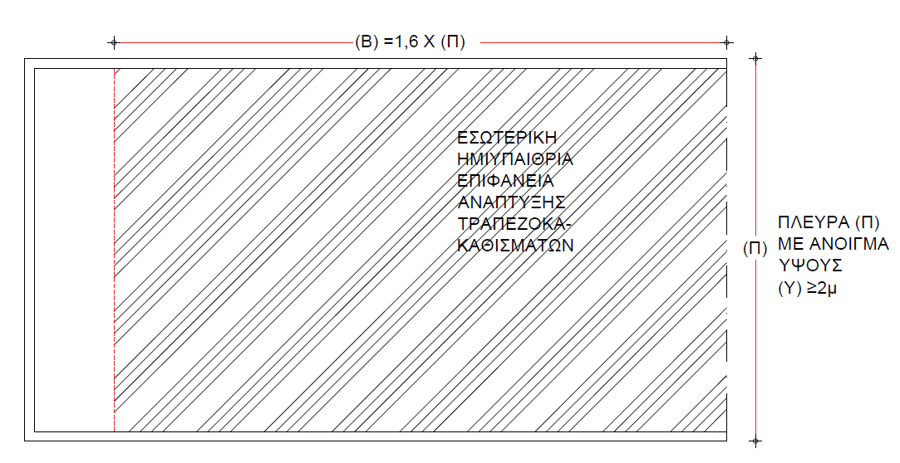
4o Στάδιο – 25 Μαΐου
Δυνατότητα ανάπτυξης τραπεζοκαθισμάτων
Παράρτημα 1: Χώρος εστίασης με πλευρά πλάτους (Π) και άνοιγμα ύψους (Υ) ≥ 2 μέτρα

Slide 14
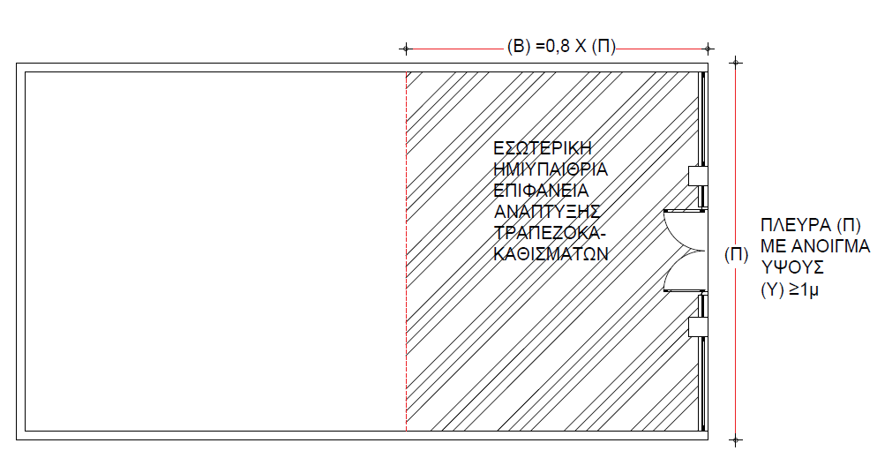
4o Στάδιο – 25 Μαΐου
Δυνατότητα ανάπτυξης τραπεζοκαθισμάτων
Παράρτημα 2: Χώρος εστίασης με πλευρά πλάτους (Π) και άνοιγμα ύψους (Υ) ≥ 1 μέτρο

Slide 15
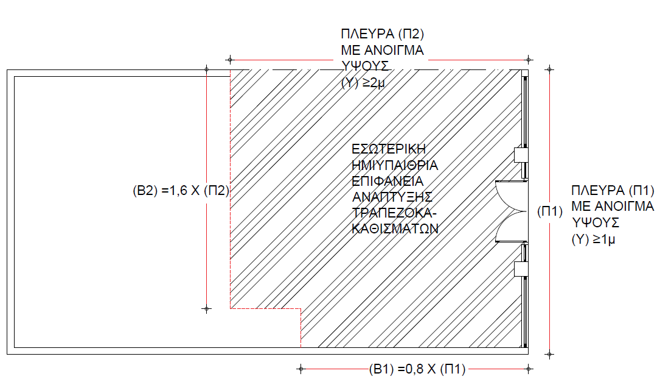
4o Στάδιο – 25 Μαΐου
Δυνατότητα ανάπτυξης τραπεζοκαθισμάτων
Παράρτημα 3: Περίπτωση χώρου εστίασης με ανοίγματα σε δύο πλευρές

Slide 16
4o Στάδιο – 25 Μαΐου
Προϋποθέσεις λειτουργίας καταστημάτων υγειονομικού ενδιαφέροντος
ΚΑΔ
Ειδικές Διατάξεις Ανάπτυξης Τραπεζοκαθισμάτων
56.10
56.30
Ορίζοντα τα έξι (6) άτομα ως ο μέγιστος αριθμός καθήμενων ατόμων σε ένα τραπέζι.
Δεν υφίσταται όριο σε περίπτωση οικογένειας με ανήλικα τέκνα.
Καθορίζεται ως ελάχιστη απόσταση μεταξύ των τραπεζιών σύμφωνα με την διάταξη των καθισμάτων ως εξής :
  α. Όταν στον ενδιάμεσο χώρο μεταξύ δύο παράπλευρων τραπεζιών δεν τοποθετείται καρέκλα σε κανένα εκ των δύο τότε η ελάχιστη απόσταση μεταξύ αυτών ορίζεται στα 0,70 μ. (Παράρτημα 4)
  β. Όταν στον ενδιάμεσο χώρο μεταξύ δύο παράπλευρων τραπεζιών τοποθετείται καρέκλα σε ένα εκ των δύο τότε η ελάχιστη απόσταση μεταξύ αυτών ορίζεται στα 1,10 μ. (Παράρτημα 5)
  γ. Όταν στον ενδιάμεσο χώρο μεταξύ δύο παράπλευρων τραπεζιών τοποθετείται καρέκλα σε κάθε ένα εκ των δύο τότε η ελάχιστη απόσταση μεταξύ αυτών ορίζεται στα 1,70 μ. (Παράρτημα 6)

Slide 17
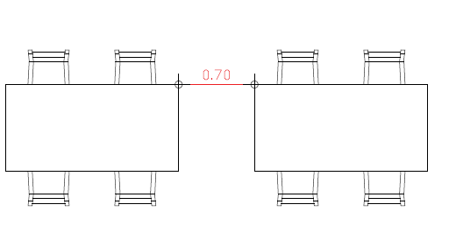
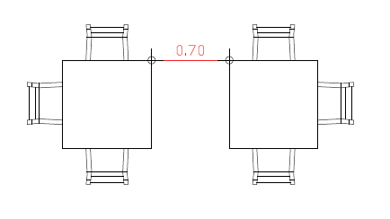
4o Στάδιο – 25 Μαΐου
Παράρτημα 4: Παραδείγματα διάταξης τραπεζοκαθισμάτων όπου στον ενδιάμεσο χώρο δεν τοποθετείται κάθισμα
(Παράδειγμα 1^{ο})
(Παράδειγμα 2^{ο})

Slide 18
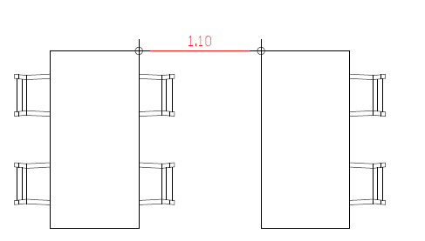
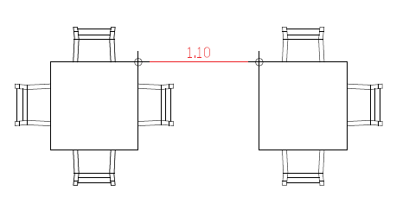
4o Στάδιο – 25 Μαΐου
Παράρτημα 5: Παραδείγματα διάταξης τραπεζοκαθισμάτων όπου στον ενδιάμεσο χώρο τοποθετούνται καθίσματα μόνο στο ένα εκ των δύο τραπεζιών
(Παράδειγμα 1^{ο})
(Παράδειγμα 2^{ο})

Slide 19
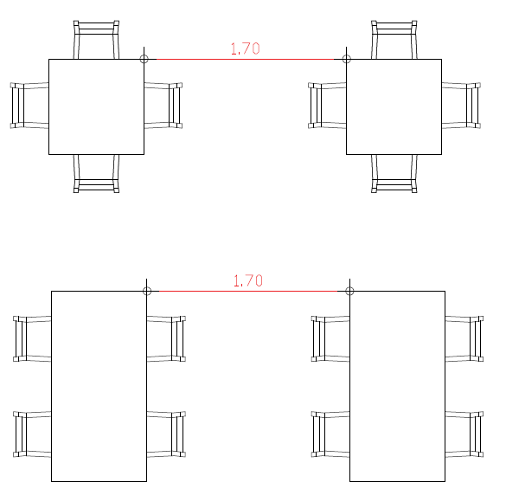
4o Στάδιο – 25 Μαΐου
Παράρτημα 6: Παραδείγματα διάταξης τραπεζοκαθισμάτων με καθίσματα στον ενδιάμεσο χώρο και των δύο τραπεζιών
(Παράδειγμα 1^{ο})
(Παράδειγμα 2^{ο})

Slide 20
4o Στάδιο – 25 Μαΐου
Μέτρα προστασίας / Προστατευτικός εξοπλισμός σε χώρους μαζικής εστίασης
Διαχείριση Τροφίμων
Προσωπικό Καθαριότητας
Τεχνικοί Υπάλληλοι
Προμηθευτές
Λοιποί εργαζόμενοι
Reception
Ταμείο ¹
Διοικητικές Υπηρεσίες
Μάγειροι & Βοηθοί
Σερβιτόροι ²
Μαιτρ
Όλοι οι χώροι
Εσωτερικοί χώροι
Α΄ Υλών/ αναλώσιμων
Εξωτερικοί χώροι
1. Μάσκα
✓
✓
✓
✓
✓
✓⁴
✓
✓⁶
2. Ασπίδα προσώπου.
✓
✓
✓
✓
3. Τήρηση απόστασης.
✓
✓
✓⁵
4. Γάντια.
✓³
4. Υγιεινή χεριών.
✓
✓
✓
✓
✓
✓
✓
✓
✓
✓
1.& 2. Μάσκα ή ασπίδα προσώπου.
Γάντια κατά τη διαδικασία καθαριότητας.
Μάσκα όπου έρχονται σε επαφή με κοινό ή με άλλους εργαζόμενους όταν δεν μπορεί να τηρηθεί η απόσταση.
Σε περίπτωση που έρχονται σε επαφή με το κοινό.
Χρήση μάσκας εφόσον έρχονται σε επαφή με το κοινό και δεν είναι δυνατή η τήρηση απόστασης.

Slide 21
Όργανα Ελέγχου και Επιβολής Κυρώσεων
1
Γενική Γραμματεία Εμπορίου και Προστασίας Καταναλωτή
2
Ελληνική Αστυνομία
Δημοτική Αστυνομία
Λιμενικές Αρχές
3
Υγειονομικές υπηρεσίες των ΟΤΑ α΄ και β΄ βαθμού
4
Σώμα Επιθεώρησης Εργασίας (Σ.ΕΠ.Ε)
5
Εθνική Αρχή Διαφάνειας (Ε.Α.Δ.)

Slide 22
Υπουργείο
Ανάπτυξης και Επενδύσεων

